Slide 1
Wasser ist Leben in Sambia
Unser MD111-WaSH-Projekt
2023/2024
Notes:
Wasser ist unsere wichtigste Lebensgrundlage. Das Wohl der Menschen hängt unmittelbar davon ab, wie wir jetzt und zukünftig mit unseren Wasserressourcen umgehen. Ein guter Gewässerzustand trägt zum Erhalt der Gesundheit und zum Schutz von Lebensräumen bei. Wasser ist nicht nur essentiell für die unmittelbare Versorgung der Menschen mit Trinkwasser, sondern auch für landwirtschaftliche Produktion und industrielles Wachstum, wie auch für den Erhalt und die nachhaltige Nutzung naturnaher Ökosysteme wie z.B. den Wald.
Wasser-Projekte unter dem Motto „Wasser ist Leben“ gibt es bei den Lions schon länger, doch nun machen wir „WaSH-Projekte“.
Was bedeutet das und warum sind diese Projekte so wichtig?

Slide 2
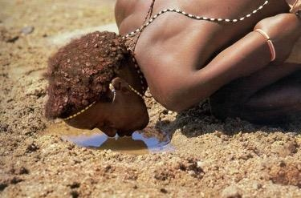
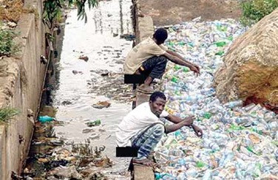
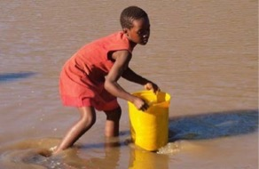
Klimawandel – Wasserknappheit – Sanitärversorgung
Weltbevölkerung: 8 Mrd. Menschen
2 Mrd. Menschen haben keinen Zugang zu sauberem Trinkwasser
3,6 Mrd. Menschen haben keinen Zugang zu Sanitäranlagen
Täglich sterben über 1.000 Kinder unter 5 Jahren an den Folgen von verschmutztem Wasser
Notes:
Derzeit leben ca. 8 Milliarden Menschen auf unserem Globus
2 Milliarden Menschen haben keinen Zugang zu bzw. nur Zugang zu kontaminiertem Wasser
3,6 Milliarden haben keinen Zugang zu sicheren Sanitäranlagen, offene Defäkation ist an der Tagesordnung. Die Mehrzahl der einfachen Toiletten bestehen aus in den Boden gegrabene Löcher, die oft Brutstätten für Viren und Bakterien sind und damit ihre Umwelt gefährden.
Täglich sterben über 1.000 Kinder unter 5 Jahren an durch kontaminiertes Wasser verursachten Krankheiten, vor allem Durchfall und dadurch Mangelernährung. Das sind nur die Todesfälle, Zudem ist der fehlende Zugang zu Sanitäreinrichtungen der wichtigste Faktor bei der Verbreitung von tropischen Wurmerkrankungen und Augenerkrankung (Trachom), von denen laut WHO weltweit mehr als 1,5 Milliarden Menschen pro Jahr betroffen sind
Und alles hängt mit allem zusammen

Slide 3
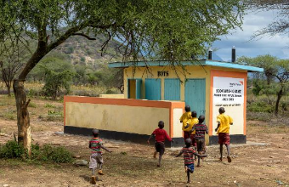
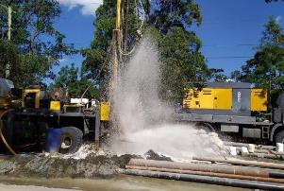
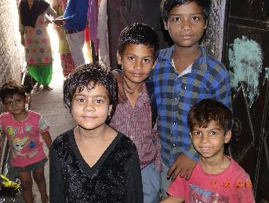
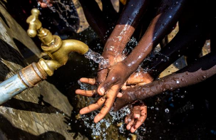
Module von WaSH
Wa
S
Sanitäranlagen
Wasser
+
Capacity
Building,
Partizipation
H
Hygiene
CB
Notes:
Da alles zusammenhängt, eben nicht nur Wasser-Projekte, sondern WaSH-Projekte
WaSH-Projekte müssen an der Lage vor Ort ausgerichtet werden. Unsere Projekte sind modular aufgebaut. Demzufolge muss ein Projekt – wenn einzelne Bausteine schon vorhanden sind - nicht immer alle nachfolgend aufgeführten Module beinhalten.
Wa=Bereitstellung von Infrastruktur zur Wasserversorgung durch Brunnenbau oder Sammeln von Regenwasser. Bei Erfordernis gehören auch Anlagen zur Aufbereitung kontaminierten Wassers durch Inaktivierung oder Filtrierung der Viren und Bakterien dazu.
S=Die Bereitstellung menschenwürdiger Sanitäranlagen, hierzu gehört auch eine umweltgerechte Entsorgung von Fäkalien und Schmutzwasser durch biologischen Abbau, Kläranlagen, Biogasanlagen
H=Bereitstellung von Hygiene Infrastruktur (Handwaschgelegenheiten, Seife…) und Vermittlung von Wissen über die Wichtigkeit von Hygiene und der individuellen und gemeinschaftlichen Hygiene im Zusammenhang mit Krankheiten.
CB= Capacity Building – Aufbau von Wissen, um Projektergebnisse langfristig aufrecht zu erhalten sowie Strukturen und organisierten Gruppen, die über ihre Rechte informiert sind und diese von den Verantwortlichen einfordern

Slide 4
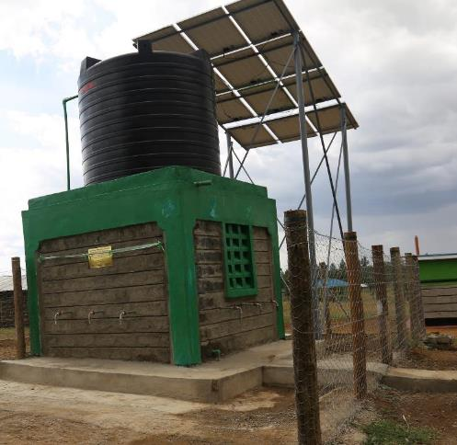
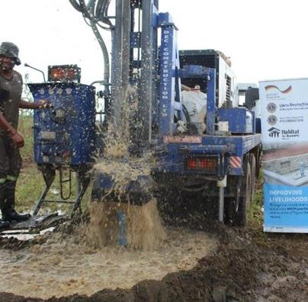
Bisherige Lions WaSH-Projekte
2021/2022 Malawi
2022/23: Kenia
2020/2021 Indien
Notes:
Projekte
Seit 2020, werden als Beitrag der deutschen Lions für die C100 bzw an LCIF gezählt.
Förderung des Bundesministeriums für wirtschaftliche Zusammenarbeit und Entwicklung BMZ,
Bereitstellung von Wasser und Hygieneschulung immer Bestandteil, und dann versch. Fokus aufgrund der lokalen Bedürfnisse.
Indien:
Das erste WaSH-Projekt in 2020 steht unter dem Motto „Gesundheit durch Aufklärung“, da hier noch viele vernachlässigte Tropenkrankheiten bestehen, wie Lepra, die durch geeignete Hygienepraktiken vermieden werden können.
Malawi
unterstützen wir zB noch den Aufbau einer Wertschöpfungskette sowohl beim Brunnenbau als auch im Latrinenbau durch Ausbildung von Handwerkern und Händlern, damit diese Dienste langfristig zur Verfügung stehen
Kenia:
In Kenia stärkt unser Projekt zusätzlich die Widerstandsfähigkeit der Gemeinden gegenüber den negativen Auswirkungen des Klimawandels durch nachhaltiges Wassermanagement in der Landwirtschaft

Slide 5
Sambia
Unser Projekt-Land 2023/2024

Slide 6
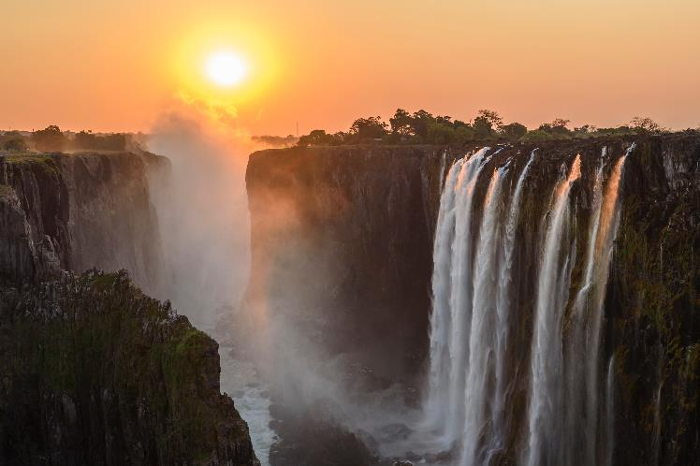
Land und Leute: Republik Sambia
Hauptstadt: Lusaka
Amtssprache: Englisch
Fläche: 752.614 km²
Einwohnerzahl: 19,6 Millionen
Index der menschlichen Entwicklung: Rang 154 von 191 Ländern
Wirtschaft: 80% Landwirtschaft, 15 % Bergbau (Kupfer, Kobalt, Zinn, Blei)
Victoriafälle: Weltnaturerbe, 110 m hoch, 1708 m breit
Nationalparks:20 Parks, großer ökologischer Reichtum
Notes:
Binnenstaat im südlichen Afrika
Name Sambia = abgeleitet vom Fluss Sambesi im Süden
Fläche = doppelt so groß wie Deutschland, Deutschland: 357.588 km²
Einwohner = Deutschland = 84 Mio.
Index der menschlichen Entwicklung berücksichtigt Bruttonationaleinkommen pro Kopf, Lebenserwartung, Ausbildung. Deutschland Platz 9
besitzt mit den Victoria-Wasserfällen und den artenreichen Naturschutzgebieten einen unglaublichen ökologischen Reichtum

Slide 7
Warum wir unterstützen
48 % können ihren täglichen Mindestkalorienbedarf nicht decken: chronische Unterernährung und Wachstumsverzögerungen bei 1/3 der Kinder
51% haben keinen Zugang zu sauberem (Trink)Wasser
19% haben keinen Zugang zu sicheren Sanitäranlagen
62% haben keine Möglichkeit zum Händewaschen (Hygiene)
WHO: unzureichender Zugang zu WaSH ist die häufigste Ursache für Krankheiten wie Cholera und Durchfall sowie die häufigste Todesursache für Kinder unter 5 Jahren
Bild:SDL

Slide 8
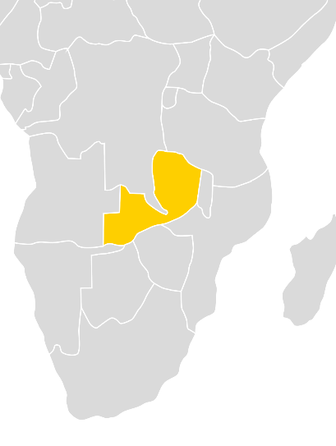
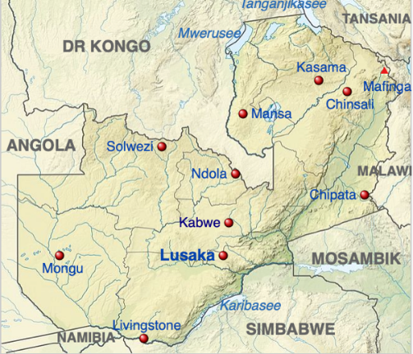
Wo wir unterstützen
Kabwe: Stadtviertel Katondo Compound
städtisch, dicht besiedelt (50.000 Menschen)
Keine geeignete Abwasser- und Müllentsorgung
Ngabwe: Schulen und angrenzende Dörfer
halbnomadische Einwohner
keine gute Wasserinfrastruktur, nur 40% haben Zugang zu sauberem Trinkwasser
Arbeit v.a. mit Schulen,
Bis zu 500 Schüler und Schülerinnen teilen sich eine Latrine, Empfehlung der WHO sind etwa 40 Kinder
Jeder Brunnen an den Schulen versorgt zusätzlich etwa 3.000 Menschen der umliegenden Gemeinden mit Trinkwasser
Bild: SDL / Wikipedia
Notes:
Zwischen Stadt und Land klafft in Sambia auch bei der WaSH-Versorgung ein gewaltiger Unterschied, wie oft in den Ländern des Globalen Südens. Urbane Zentren verfügen meist über eine bessere Wasserversorgung als die ländlichen Regionen, dafür herrschen hier größere Probleme bei Abwasser und Müllbeseitigung. Deshalb arbeiten wir in unserem Projekt sowohl mit einem dicht besiedelten Viertel in der Distrikt-Hauptstadt Kabwe als auch mit mehreren Dörfern im ländlichen Ngabwe zusammen.
Wie überall im ländlichen Sambia, muss auch in Ngabwe fast die Hälfte der Bevölkerung Wasser aus ungeschützten Quellen, Flüssen oder handgegrabenen Brunnen holen (Joint Monitoring Programm von WHO und UNICEF). Im dicht besiedelten Katonda Compound in Kabwe verfügen nur 29 % der Menschen über eine Wasserleitung an ihr Haus, 50 % müssen an den wenigen Gemeinschaftshähnen lange für ihr tägliches Wasser anstehen.
Die meisten Familien in Ngabwe und Kabwe nutzen Grubenlatrinen. Trotzdem liegt die offene Defäkation bei 11 %, im ländlichen Raum sogar bei 19 %. Dort haben auch nur rund 20 % der Bevölkerung Zugang zu einer grundlegenden Hygieneversorgung, etwa der Möglichkeit, sich vor dem Essen die Hände mit Wasser und Seife zu waschen.
Wir werden vor allem mit Schulen zusammenarbeiten, um dort eine angemessene Trinkwasserversorgung für die Schüler sicherzustellen.. Von dort aus wird in die umliegenden Gemeinden hineingewirkt.

Slide 9
Die Projektplanung
Land: Sambia, Zentralprovinz
Partner: Habitat for Humanity Zambia
Laufzeit: 2024 – 2027
Zeitplan:
Mai 2023: Anmeldung bei Bundesministerium für wirtschaftliche Zusammenarbeit und Entwicklung (BMZ), Priorisierung mit A
Oktober: Planungsreise SDL /GRWaSH nach Sambia
Dezember 2023: Spendenaufruf des GRV
März 2024: Antrag wird dem BMZ vorgelegt, bis zur Bewilligung können sich geplante Projektbestandteile verändern
Herbst 2024: geplanter Projektstart
Bild: SDL
Bild:HFH
Notes:
Zeitplan:
Voranmeldung BMZ: 15 Mai 2023 = kurze Projektskizze
A-Priorisierung im Juli = wichtiges und förderwürdiges Projekt
Machbarkeitsstudie, Ausarbeitung Projektantrag durch Habitat mit SDL und GRWaSH Hans-Ludwig Rau. Projektreise im Oktober
Spendenaufruf des GRV Anfang Dezember 2023
Einreichung Projektantrag an BMZ: 15. März 2024
Projektbeginn: Herbst 2024
Zur Finanzierung und der Vervielfachung jeder Lions-Spende später noch mehr!

Slide 10
Unsere Ziele
Verbesserung der Lebenssituation durch Zugang zu nachhaltigen WaSH-Dienstleistungen
Ganzjähriger Zugang zu sicherem, ausreichendem (Trink-)Wasser v.a. an Schulen
Hygiene von Klein auf – an Schulen stehen sichere Toiletten zur Verfügung und wichtige Hygienepraktiken werden vermittelt und befolgt
Nachhaltige Wertschöpfungsketten und Rechenschaftslegung in der Sanitärhygiene und Müllentsorgung
Bilder:Habitat/SDL
Notes:
Zugang zu sauberem Trinkwasser: Für ausgewählte Gemeinden in Ngabwe und Kabwe wird durch neue Brunnen oder die Instandsetzung alter Bohrlöcher eine sichere und zuverlässige Wasserversorgung gewährleistet. Die Brunnen sind vor allem an Schulen angesiedelt, jedoch auch für die umliegenden Gemeinden zugänglich
Hygiene von Klein auf: sichere und saubere Toiletten werden für die Schülerinnen und Schüler gebaut. Ein besonderer Fokus liegt vor allem auf dem Thema der Menstruationshygiene, damit die Mädchen regelmäßig und ohne Stigmatisierung die Schule besuchen können
Nachhaltige Wertschöpfungsketten : Im Bereich der Sanitärhygiene und der Müllentsorgung wird unterstützt, um den Zugang zu diesen Dienstleistungen langfristig aufrecht zu erhalten. Die Nachfrage wird durch Sensibilisierung-Kampagnen gesteigert und wichtige Hygienepraktiken eingeführt. Die lokalen und Distrikt-Regierungen werden dabei unterstützt, verbindliche Normen für verbesserte WaSH-Dienste zu entwickeln und können dafür von den Gemeinden durch die eingeführten Mechanismen zur Rechenschaft gezogen werden.

Slide 11
Unsere Ziele
Ganzjährig ausreichend sauberes Wasser
Bohrung und Instandsetzung von Brunnen an Schulen (Mitnutzung durch umliegende Gemeinden)
Bau von Wasserausgabestellen in der Umgebung
Ausbildung von Wasserkomitees zur Verwaltung der Einnahmen und langfristigen Instandhaltung der Brunnen
Vernetzung der Wasserkomitees mit den zuständigen Behörden
Bild: SDL

Slide 12
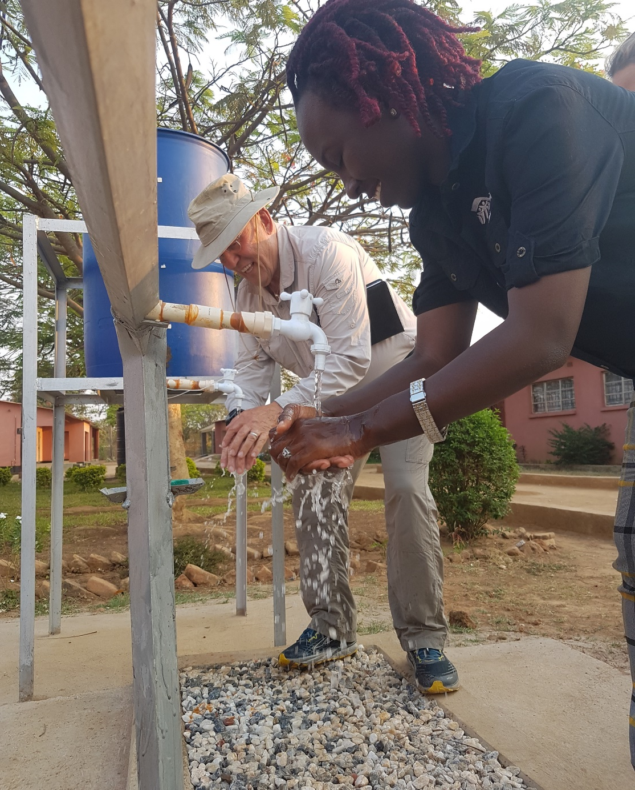
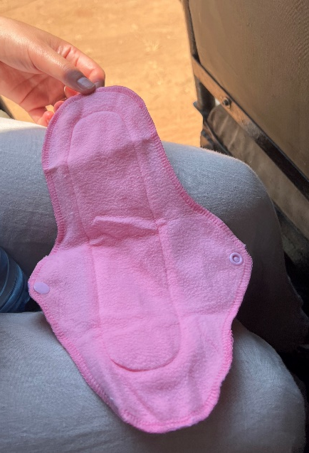
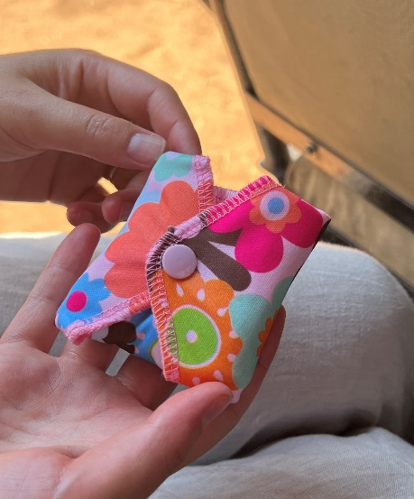
Unsere Ziele
Hygiene von Klein auf
Bau von sauberen und sicheren Toilettenanlagen an Schulen
Einführung von Hygiene-Clubs in Schulen
Sensibilisierung für Menstruationshygiene: Waschräume und Herstellung wiederverwendbarer Monatsbinden
Bilder: SDL / Hans-Ludwig Rau
Notes:
Hygiene Clubs wirken über die Schüler auch in die Familien hinein
Menstruationshygiene wird als wichtiges Thema sowohl mit Schülerinnen und Schülern besprochen
An den Mädchentoiletten stehen Waschräume zur Verfügung
Wiederverwendbare Monatsbinden sind eine günstige und nachhaltige Alternative zu den teuren und vor Ort oft schwer zu beschaffenden Einmalbinden.

Slide 13
Unsere Ziele
Nachhaltige Wertschöpfungsketten
Sensibilisierungs-Kampagnen zu Hygiene für die Einwohner (Radio, Theater, bildliches Infomaterial)
Wichtige Hygienepraktiken sind eingeführt
Nachfrage nach Sanitärprodukten steigt
Schulung zur Verbesserung der Kenntnisse über den besten Umgang mit festen Abfällen
Weiterbildung und Einforderung der Rechenschaftslegung der städtischen Versorger
Bild: SDL
Notes:
Sensibilisierungskampagne zu Hygiene vermittelt wichtige Hygienepraktiken (Hände waschen, Lagerung und Transport von Trinkwasser, Haushaltshygiene…) und stärkt das Bewusstsein für die Wichtigkeit von sicheren Latrinen
Die lokalen und Distrikt-Regierungen werden dabei unterstützt, verbindliche Normen für verbesserte WaSH-Dienste zu entwickeln und können dafür von den Gemeinden durch die eingeführten Mechanismen zur Rechenschaft gezogen werden.

Slide 14
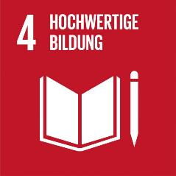
Lions WaSH-Projekt – trägt zur Nachhaltigkeits-Agenda bei, da…
…Wissen zu WaSH hilft, wasserbedingte Krankheiten zu vermeiden
… Mädchen weder zum Wasserholen noch während ihrer Periode der Schule fernbleiben müssen
…Abfälle werden vermieden oder recycelt und Fäkalien sicher entsorgt
Bild: Habitaty
Notes:
SDG 6: „Verfügbarkeit und nachhaltige Bewirtschaftung von Wasser und Sanitärversorgung für alle gewährleisten“ ist eines der wichtigsten UN-Nachhaltigkeitsziele, denn viele andere Ziele sind damit verknüpft
SDG 3: „Ein gesundes Leben für alle Menschen jeden Alters gewährleisten und ihr Wohlergehen fördern“: Wissen zu WaSH hilft dabei, wasserbedingte Krankheiten zu vermeiden, Durchfallerkrankungen etc führen oft auch zu Mangelernährung
SDG 4: „Inklusive, gleichberechtigte und hochwertige Bildung gewähr­leisten“: da Wasserholen oft traditionell die Aufgabe von Mädchen und Frauen ist, die dadurch oft in der Schule fehlen. Genauso benötigen sie Wissen zur Menstruation(s-hygiene), da Mädchen durch fehlende Sanitäranlagen während ihrer Periode der Schule oft fernbleiben. Unser Projekt fördert nicht direkt die Bildungsqualität, aber unter dieses Ziel fällt auch, dass alle Jugendlichen bis 2030 lesen und schreiben sowie rechnen lernen und das kann man nur, wenn man die Zeit dazu hat, eine Schule zu besuchen.
SGD 12: „Nachhaltige Konsum- und Produktionsmuster sicherstellen“, Müll und Abfälle werden von den Bewohnern vermieden und durch die neu gegründeten Unternehmen sicher entsorgt. Dazu gehören auch die Fäkalien, die sicher entsorgt oder in Humus/Dünger umgewandelt werden können

Slide 15
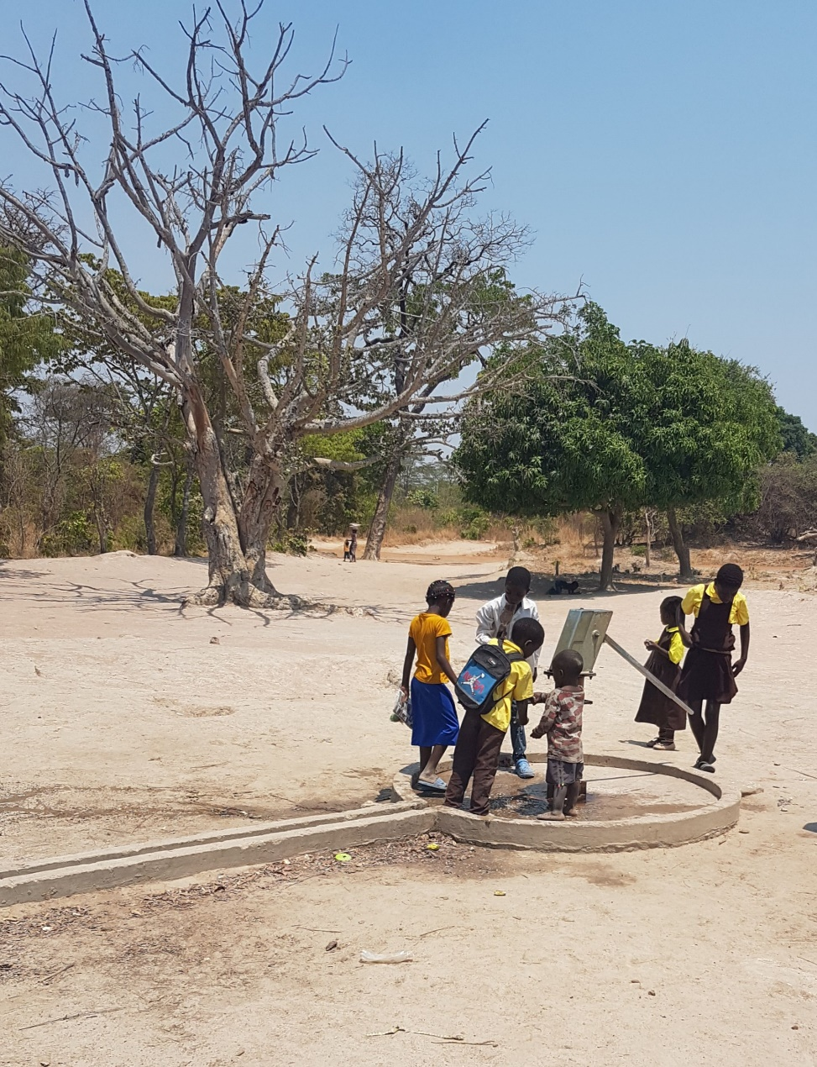
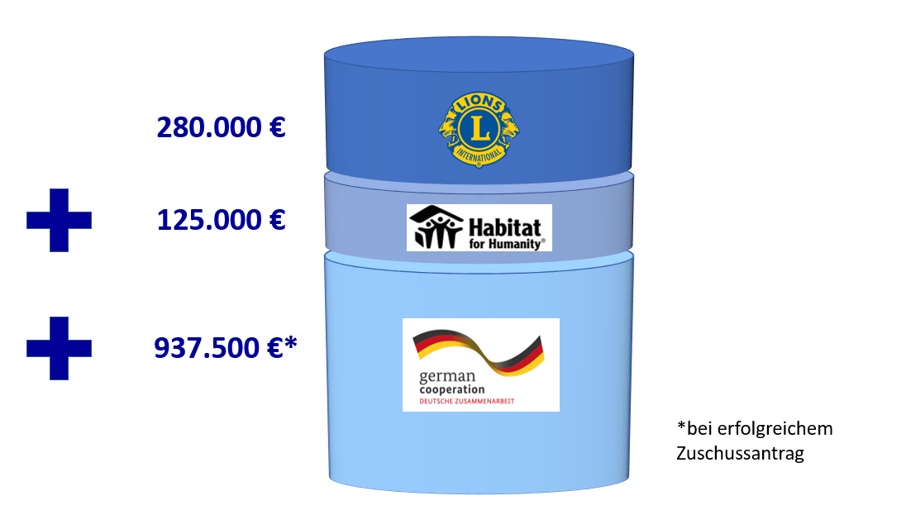
Finanzierung
Gesamt: 1,34 Mio. €
Lions-Eigenmittel können mehr als vervierfacht werden!
Bild:SDL

Slide 16
Wirkungsbeobachtung:
Seit 2002 tragen wir das DZI-Spendensiegel
Enges Monitoring der Stiftung
Evaluierung nach internationalen DAC-Kriterien:
Relevanz, Kohärenz, Effektivität, Effizienz, Wirkung, Nachhaltigkeit
Zusammenarbeit mit langjährigem Lions-Partner Habitat for Humanity (seit 2010)
Gemeinsam umgesetzte Projekte i.H.v. 3 Mio. Euro
Hungerhilfe in Ostafrika
Zyklon Idai in Malawi
WaSH-Projekte Elfenbeinküste, Malawi, Kenia
Bild: Habitat for Humanity
Wir stellen sicher, dass Ihre Spende verantwortungsvoll eingesetzt wird!
Notes:
Seit 2003 tragen wir das Siegel des Deutschen Zentralinstituts für soziale Fragen mit niedrigen Verwaltungskosten
Durch ein enges Monitoring der Stiftung und die transparente Berichterstattung des Partners wird sichergestellt, dass die Gelder verantwortungsvoll eingesetzt werden.
Da das Projekt für eine Förderung durch das Bundesministerium für wirtschaftliche Zusammenarbeit und Entwicklung (BMZ) angemeldet ist, werden wir strenge Kriterien und Richtlinien für die Rechenschaftslegung erfüllen.

Slide 17
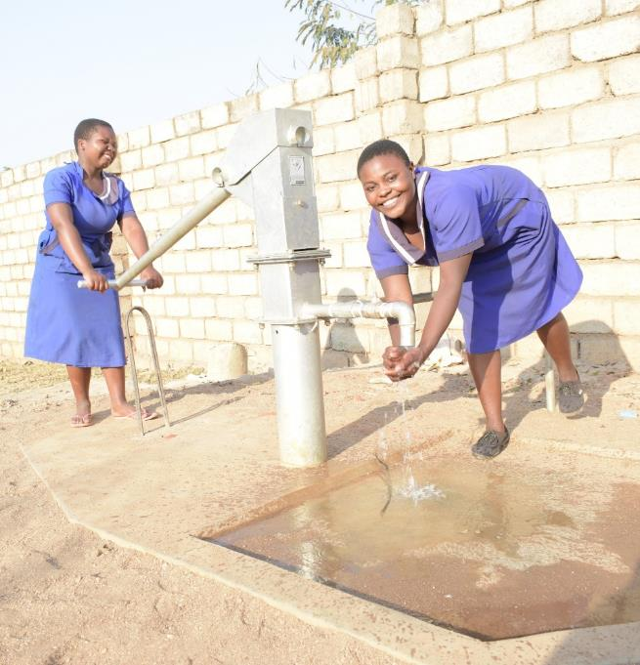
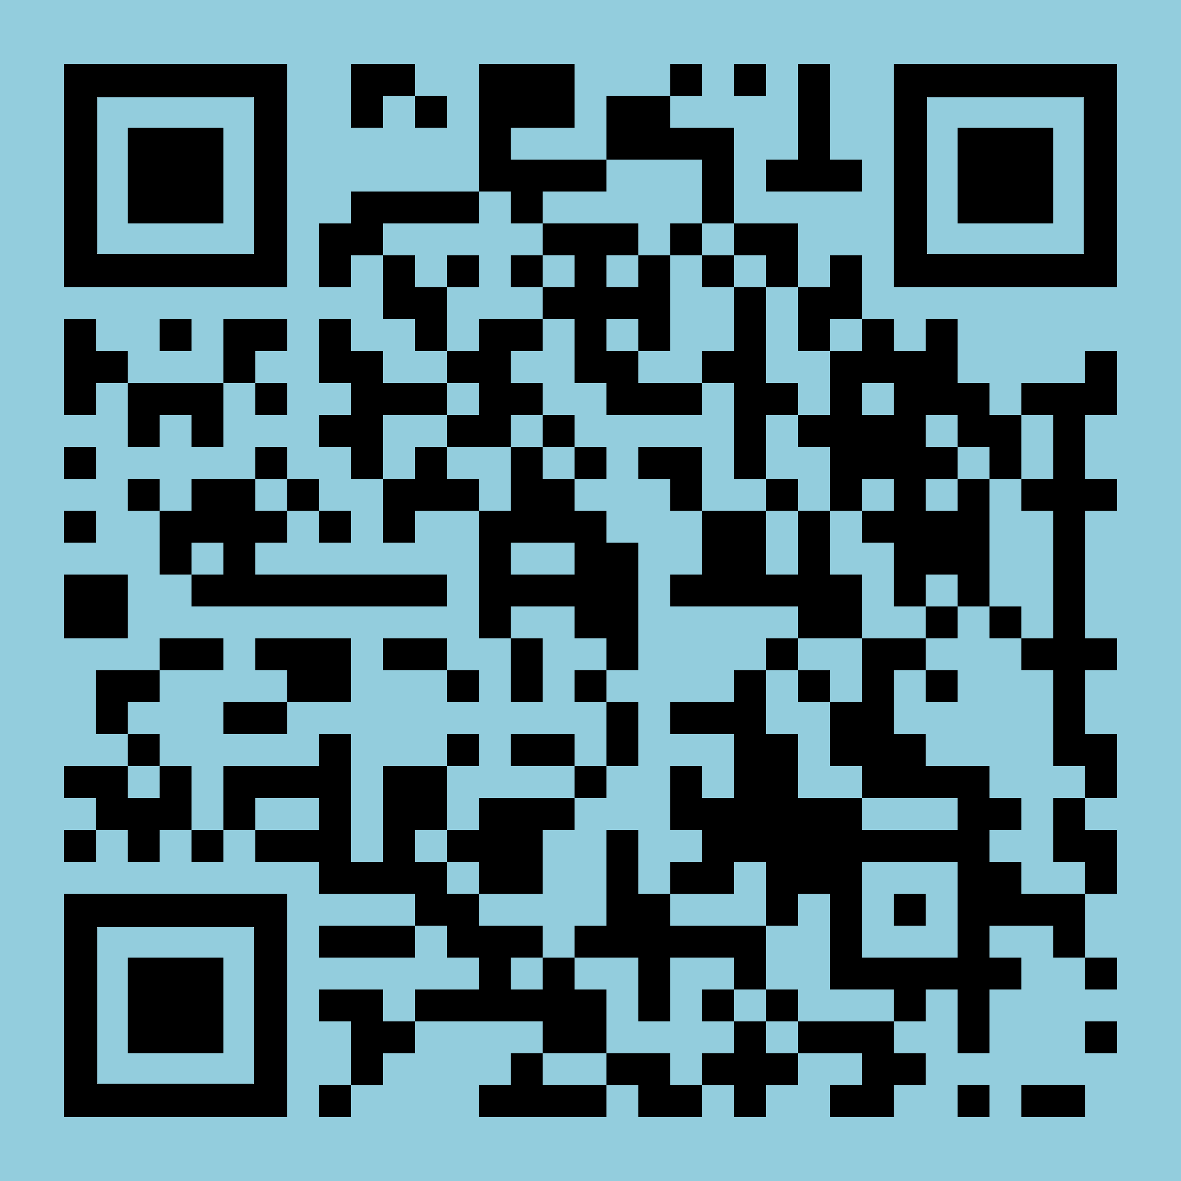
Was kann Ihr Lions Club tun?
Widmen Sie dem Projekt eine Activity!
Spenden Sie als Club oder Einzelperson!
Werben Sie um private Spenden für das Projekt!
Stiftung der Deutschen Lions
Frankfurter Volksbank
DE40 5019 0000 0000 4005 05
BIC FFVBDEFF
Spendenstichwort: „Wasser ist Leben“
Oder mit wenigen Klicks online spenden: https://stiftung.lions.de/spenden

Slide 18
Vielen Dank für Ihre Aufmerksamkeit!

